Slide 1
基于协同过滤的个性化旅游景点推荐系统实现
组长：刘忠凯 | 组员：糜伟、李宝全

Slide 2
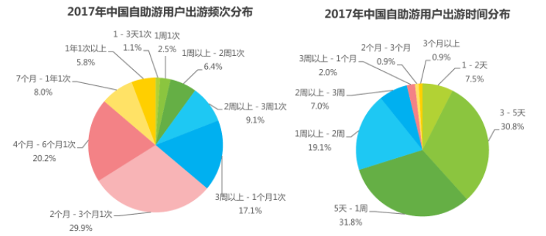
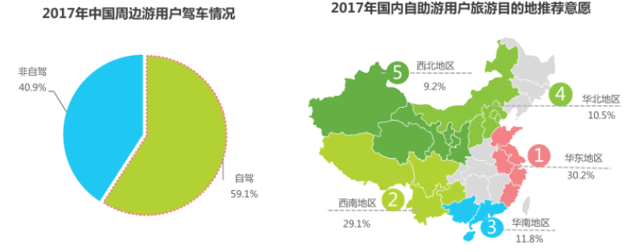
研究背景
1
自由行越来越受欢迎
人们往往不得不花费大量时间与精力来规划旅行景点
Notes:
数据集来自 国家旅游局发布的《2017年上半年旅游统计数据报告》

Slide 3
选题依据
2
01
信息过载
02
个性化需求
国内现有的旅游推荐系统，如去哪儿、携程网和妈蜂窝等网站在为用户提供旅游信息的查询，机票酒店的预定等功能上己经很完备，但是普遍缺乏针对旅游用户的个性化推荐服务，目前提供的功能很难保证用户的个性化需求。
03
Notes:
信息过载导致：
对于信息消费者，从大量信息中筛选自己感兴趣的信息是极为困难的；
对于信息生产者，让自己的信息收到关注，也很不容易。
个性化推荐可以解决这一问题

Slide 4
国内外研究现状
3
参考文献
参考文献
参考文献
1
2
3
Abdul Majid等人利用Flickr网站上的Geo照片，提出了一种基于情景感知的个性化旅游推荐框架。
郑宇等人利用用户GPS轨迹信息进行旅游推荐，对用户的历史位置信息采用一种基于树的层次图来进行建模，在指定的的地理区域中通过建立的模型，挖掘出兴趣区域和旅行序列。
Cao等人采用均值漂移聚类法，使用Flickr上GPS记录的一百多万张旅游照片进行聚类，生成1108类，用户进行关键字查询，系统推荐与关键字最为吻合的景点。

Slide 5
项目描述
4
核心功能
项目类型
实现个性化旅游景点推荐
一个WEB网站
主要算法
主要技术
DBSCAN算法，用于景点生成
协同过滤算法，用于个性化推荐
python，Javascript，HTML等

Slide 6
需求分析
5
系统UML用例图

Slide 7
系统框架
6
系统模块图
注册

Slide 8
各模块介绍
7
用户注册模块负责用户注册，即向系统添加新用户。
01
用户注册
用户登录
02
用户登录模块用户用户登录

Slide 9
各模块介绍
7
03
旅游项目推送
旅游项目推送模块用于用户在浏览网站中的旅游项目时，向用户推送浏览的旅游项目的相关信息，可以包括项目的照片，相似项目等。

Slide 10
各模块介绍
7
个性化推荐模块用于生成个性化推荐结果。可以通过分析用户的历史数据，计算出用户可能感兴趣的旅游景点项目，并将它们推送给用户。
04
个性化推荐
用户反馈模块用于用户对以游玩的项目进行反馈，可以帮助系统进一步提高推荐结果的精度。
用户反馈
05

Slide 11
各模块介绍
7
用户管理模块用于用户管理自己的信息。如登录密码等。
06
用户管理
旅游项目管理模块用于管理旅游项目，即从flicker数据集中聚类出的旅游景点信息。系统管理员可以重新聚类项目，删除某个项目和修改某个项目的信息。
旅游项目管理
07

Slide 12
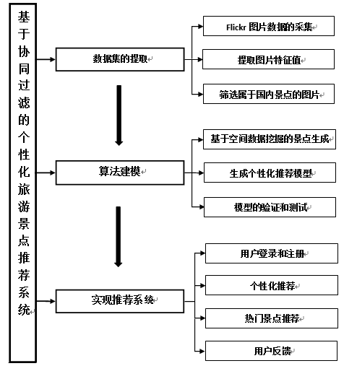

技术路线
8

Slide 13
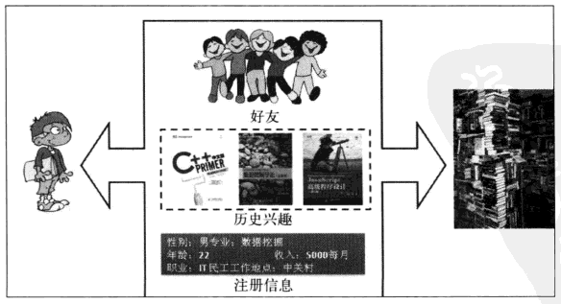
推荐系统简介
9

Slide 14
推荐算法
10
01
社会化推荐
02
基于内容的推荐
协同过滤算法
基于内存的协同过滤：User-Based、Item-Based；
基于模型的协同过滤；
相较于基于用户的协同过滤算法，基于项目的协同过滤算法更加适合，这是行为相较于用户，旅游景点之间的相似度会更加稳定，实时性也更低。
03

Slide 15
景点聚类算法
11
K-means
DBSCAN
1
3
典型的基于距离的聚类算法，采用距离作为相似性的评价指标，即认为两个对象的距离越近，其相似度就越大。
能够把具有足够高密度的区域划分为簇，并可在噪声的空间数据库中发现任意形状的聚类

Slide 16
开发环境
12
算法建模
Web开发
1
3
使用python语言及其第三方库，如panda,numpy等
使用HTML、css、javascript构建web前端页面
使用python构建后台服务器，处理业务逻辑
使用mysql数据库

Slide 17
技术难点
13
01
景点信息的获取
02
用户的反馈的获取
03
有限的数据量
03
时间因素对算法的影响
Notes:
景点信息的获取，Flickr数据集是的照片的元数据，照片描述的是一个坐标点（拍摄照片时的经度和纬度），而景点是一个面。从照片数据聚类出景点数据时，每个景点的聚类阈值都可能不同，阈值过低，可能将一个大景点拆分成小景点，阈值过高，可能将多个小景点聚类成一个大景点，如何确定聚类阈值是一个关键的问题。
用户的反馈的获取。不同于传统的电子商务网站，旅游是典型的线下行为，在电子商务网站中，只要用户对推荐的商品收藏或下单，系统就可以获得用户对推荐模型的反馈。而在旅游推荐系统中，获取这种反馈较为困难。
从数据上来说，目前旅游推荐领域的数据不如传统的电子商务推荐行业，如亚马逊或淘宝的个性化商品推荐系统中，用户或许会在一年内产生很多的数据，但是，对于旅游用户来说产生的数据非常有限。
旅游用户的喜好受时间的影响很大，某些旅游景点的受欢迎的程度也和具体的时间息息相关，比如北京的香山在秋天最受欢迎，钱塘江在大潮来临时人气最高，说以在建立推荐模型时，时间因素的影响不可忽视。

Slide 18
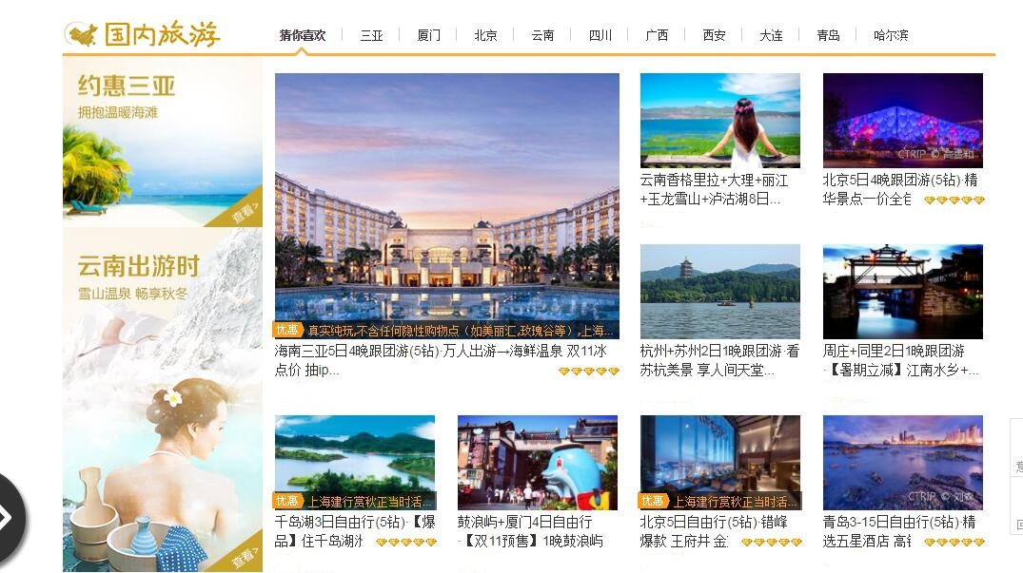
预期目标
14
Notes:
景点信息的获取，Flickr数据集是的照片的元数据，照片描述的是一个坐标点（拍摄照片时的经度和纬度），而景点是一个面。从照片数据聚类出景点数据时，每个景点的聚类阈值都可能不同，阈值过低，可能将一个大景点拆分成小景点，阈值过高，可能将多个小景点聚类成一个大景点，如何确定聚类阈值是一个关键的问题。
用户的反馈的获取。不同于传统的电子商务网站，旅游是典型的线下行为，在电子商务网站中，只要用户对推荐的商品收藏或下单，系统就可以获得用户对推荐模型的反馈。而在旅游推荐系统中，获取这种反馈较为困难。
从数据上来说，目前旅游推荐领域的数据不如传统的电子商务推荐行业，如亚马逊或淘宝的个性化商品推荐系统中，用户或许会在一年内产生很多的数据，但是，对于旅游用户来说产生的数据非常有限。
旅游用户的喜好受时间的影响很大，某些旅游景点的受欢迎的程度也和具体的时间息息相关，比如北京的香山在秋天最受欢迎，钱塘江在大潮来临时人气最高，说以在建立推荐模型时，时间因素的影响不可忽视。

Slide 19
进度安排
15
文献调研和理论分析，完成开题报告
算法建模，完成个性化推荐算法和模型
系统调优与测试，优化性化推荐系统
9
月24日
11月
4
日
11月25日
1
月13日
2
月17日
3
月11日
数据集处理，获取训练算法模型的具体数据集
web系统设计，实现个性化推荐系统
论文撰写

Slide 20
人员分工
16
项目 | 负责 | 参与
Web网页和数据库实现 | 刘忠凯 | 李宝全、糜伟
数据集采集、分析和算法的完善 | 李宝全 | 刘忠凯、糜伟
算法的实现和验证 | 糜伟 | 刘忠凯、李宝全

Slide 21
Thank you

